Slide 1

基于Hadoop的信贷风险评估的数据可视化分析与预测系统的设计与实现
汇报人:

Slide 2


目录
01
02
系统开发背景
系统技术架构
03
04
系统功能模块
系统设计与实现
05
06
系统测试与验证
研究挑战与成果
07
致谢部分内容

Slide 3

系统开发背景
01

Slide 4
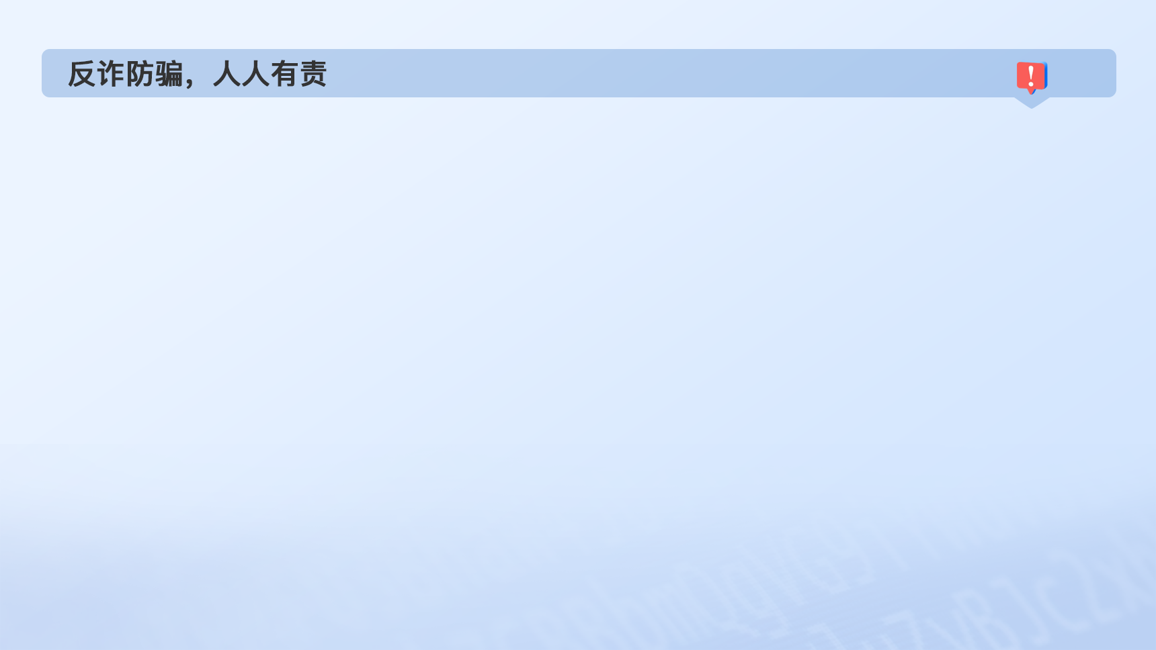

信贷风险评估重要性
促进经济增长和企业发展
信贷业务作为金融机构的核心，对经济增长、企业发展和个人资金需求满足等方面起着至关重要的作用。通过信贷风险评估，可以确保贷款的合理分配，从而推动经济的稳定增长。
识别和控制风险
提高评估效率和准确性
随着信贷业务的快速发展，信用风险、市场风险和操作风险等不断积累。信贷风险评估可以帮助金融机构及时发现并控制这些风险，减少损失的可能性。
传统的人工评估方式难以满足现代信贷业务对风险防控的高要求。借助先进的技术手段，如数据可视化分析与预测技术，可以提升信贷风险评估的效率与准确性。

Slide 5
传统评估方法局限
01
依赖专家经验
传统评估方法主要依赖专家的经验和判断，这种方式容易受到个人主观因素的影响，导致评估结果可能存在误差，难以保证客观性和准确性。
03
主观因素影响
由于传统评估方法过度依赖专家的个人经验，因此评估结果可能会受到专家个人情绪、偏见等主观因素的干扰，影响评估的公正性和可靠性。
02
难以满足现代需求
随着信贷业务的快速发展和风险的不断积累，传统的人工评估方式已经无法满足现代信贷业务对风险防控的高要求，需要寻找新的评估方法来提高风险管理的效率和准确性。

Slide 6
系统技术架构
02

Slide 7



Java与SpringBoot应用
Java的面向对象特性
Spring Boot的简化开发
Java与SpringBoot的结合应用
Java作为一种面向对象的编程语言，以其强大的封装、继承和多态性，为开发者提供了丰富的工具来构建模块化和可重用的代码，极大地提高了软件开发的效率和质量。
Spring Boot通过提供预设的配置和模板，简化了Spring应用的开发过程。它支持自动配置和内嵌服务器，使得开发者可以快速搭建并运行一个Spring应用，从而提高了开发效率。
在本系统中，Java主要负责编写业务逻辑和后台处理代码，而Spring Boot则提供了一个轻量级的框架来简化这些任务。这种结合使得系统能够高效地运行，同时也提高了代码的可维护性和可扩展性。

Slide 8

Hadoop大数据处理
Hadoop的分布式存储
Hadoop通过其核心组件HDFS实现数据的分布式存储，将大文件分割成多个块并分布在不同的节点上，确保了数据的安全性和高可用性。
MapReduce并行计算模型
MapReduce是Hadoop的分布式计算编程模型，它将数据处理任务分为Map和Reduce两个阶段，能够有效地处理大规模数据集，提高计算效率。
大数据处理的应用范围
Hadoop因其高效的数据处理能力和强大的可扩展性，被广泛应用于日志分析、数据挖掘、机器学习等领域，助力企业从海量数据中提取价值。

Slide 9
系统功能模块
03

Slide 10
首页导航设计
01
首页导航设计的重要性
首页导航设计是用户进入系统后的第一个界面，它提供了一个直观的导航入口，整合了系统的主要功能模块。这样的设计方便用户快速定位到他们需要操作的功能区域，提升了用户体验和效率。
03
首页导航设计的原则
在设计首页导航时，应遵循简洁明了、易于理解和使用的原则。同时，还需要考虑用户的使用习惯和需求，以及系统的功能性和可用性。
02
首页导航设计的优化策略
为了提升用户体验，可以采用一些优化策略，如提供清晰的导航路径、使用图标或颜色区分不同的功能模块、添加搜索框等。

Slide 11
个人中心与用户管理
个人中心作为用户操作的核心区域，提供了全面的个人信息管理功能，包括资料更新、密码修改等，确保用户信息的安全与时效性。
个人信息管理
通过个人中心，用户可以查看和管理自己的操作记录，进行权限设置，有效保障账户安全和个人隐私不受侵犯。
账户安全与隐私保护
用户管理功能赋予管理员强大的控制权，使其能够通过系统控制中心高效地查看、编辑或删除用户信息，实现对用户数据的集中管理。
管理员对用户信息的全面控制

Slide 12



风控专员模块功能
客户贷款申请处理
客户信用风险分析
数据查询、分析和管理
风控专员模块提供查看和处理客户贷款申请的功能，使专员能够高效地审查每一笔贷款请求，确保贷款流程的顺畅与合规。
通过深入分析客户的信用历史和财务状况，风控专员模块帮助专员评估潜在的信贷风险，为决策提供科学依据。
该模块支持强大的数据查询、分析和管理功能，使风控专员能够轻松获取关键信息，进行数据分析，有效管理信贷风险。

Slide 13
系统设计与实现
04

Slide 14



B/S架构优势
无需安装额外软件
便于维护和升级
跨平台兼容性强
B/S架构允许用户通过浏览器直接访问服务器上的应用程序，省去了在本地设备上安装软件的繁琐步骤，极大地简化了用户的使用过程。
在B/S架构中，所有的应用程序都部署在服务器端，这意味着系统更新和维护工作主要集中在服务器上进行，从而降低了维护成本并提高了升级效率。
由于B/S架构基于Web技术，因此它具有良好的跨平台特性，无论用户使用何种操作系统或设备，只要能上网就能访问服务，保证了广泛的应用范围。

Slide 15



数据库与数据存储
MySQL数据库应用
数据清洗的重要性
Hadoop在大数据处理中的应用
MySQL作为开源关系型数据库管理系统，在数据存储和管理方面发挥着核心作用，通过其高效的数据处理能力，确保了系统数据的稳定和安全。
数据清洗是数据分析前的必要步骤，它通过识别并修正数据中的错误和不一致性，保证了数据质量，为后续的数据分析和决策提供了可靠的基础。
Hadoop作为一个分布式计算框架，通过其分布式存储和并行计算能力，有效地处理和分析海量数据，广泛应用于大数据领域，提升了数据处理的效率和可靠性。

Slide 16
系统测试与验证
05

Slide 17

黑盒白盒测试方法
黑盒测试的定义与目的
01
黑盒测试专注于软件的外部功能，通过模拟用户操作来验证输入和输出是否符合预期，确保软件的功能表现满足需求规格。
白盒测试的核心关注点
02
白盒测试深入软件内部，检查代码的逻辑结构和执行路径，旨在发现潜在的代码缺陷和性能瓶颈，保证程序的内部运作正确无误。
黑盒与白盒测试的区别
黑盒测试主要关注软件的外部功能，不需要了解内部代码结构；而白盒测试则深入软件内部，需要了解代码逻辑，两者在测试方法和关注点上存在显著差异。
03

Slide 18



压力性能测试结果
测试环境搭建
负载测试执行
结果分析与优化
在进行压力性能测试之前，首要任务是构建一个符合实际应用场景的测试环境。这包括选择合适的硬件配置、软件平台以及网络环境，确保测试结果的准确性和可靠性。
负载测试是通过模拟多用户同时访问系统或应用，来评估其性能表现的一种方法。在这个阶段，我们会逐步增加系统的负载，直至达到预定的最大值，以观察系统在不同压力下的表现。
完成负载测试后，接下来就是对收集到的数据进行分析。通过对比预期目标和实际结果，我们可以识别出系统的性能瓶颈，并提出相应的优化措施，以提高系统的稳定性和响应速度。

Slide 19
研究挑战与成果
06

Slide 20



数据收集与模型构建
数据收集的挑战
模型构建的复杂性
科学研究的精神
在本次毕业设计论文中，数据收集的难度是项目实施过程中遇到的主要挑战之一。为了克服这些困难，研究者通过不断的实验和调整，最终成功实现了预期的研究目标。
模型构建的复杂性也是项目实施过程中遇到的主要挑战之一。为了解决这一问题，研究者需要具备坚实的理论基础和持续的实践探索精神。
本次毕业设计论文的成功实现表明，科学研究不仅需要坚实的理论基础，还需要持续的实践和探索精神。这是科学研究的核心价值所在。

Slide 21



理论实践结合意义
深化理论知识理解
积累实践经验
提升解决问题能力
通过将理论应用于实际问题解决，不仅能够验证理论的正确性，还能在应用过程中发现理论的不足之处，从而加深对理论知识的理解。
实践是检验真理的唯一标准。在实际操作中，面对各种预料之外的挑战和困难，通过不断尝试和调整，积累了宝贵的实践经验。
理论与实践的结合，使得个人在面对复杂问题时，能够运用所学知识进行分析和解决，有效提升了解决实际问题的能力。

Slide 22
致谢部分内容
07

Slide 23



导师学术人生指引
导师的学术精神
导师的人生指引
导师的影响力
导师以严谨的学术态度和丰富的经验，为我提供了宝贵的指导。他的智慧和鼓励是我不断前进的动力。
在撰写论文和进行研究的过程中，导师总是耐心地帮助我解决难题，他的指导让我受益匪浅。
导师的严谨学术精神和丰富经验，对我产生了深远的影响，使我在学术研究的道路上更加坚定和自信。

Slide 24

家人朋友学校支持
家人的无私支持
家人的理解与鼓励是学业成功的坚强后盾，他们不仅提供情感上的支持，还为学习创造了一个无干扰的环境，使我能够全心投入。
朋友的陪伴与帮助
在学术旅程中，朋友们的存在如同灯塔，他们的陪伴和帮助减轻了压力，共同讨论问题和分享知识让学习之路不再孤单。
学校的资源与环境
学校提供的丰富资源和优质的学习环境是知识探索的宝库，图书馆的书籍、实验室的设备以及教师的指导都是宝贵的财富。

Slide 25

感谢观看

